Slide 1
РАЗРАБОТКА КРОСС-ПЛАТФОРМЕННОЙ БИБЛИОТЕКИ ДЛЯ АНАЛИЗА ФИНАНСОВЫХ ДАННЫХ
ВЫПУСКНАЯ КВАЛИФИКАЦИОННАЯ РАБОТА по направлению подготовки 02.04.02 – Фундаментальная информатика и информационные технологии, направленность программы «Разработка мобильных приложений и компьютерных игр»
Студент
Денисов Илия Игоревич
Научный руководитель – доц., к. ф.-м. н. Шабас Ирина Николаевна

Slide 2
Постановка задачи
Цель работы: Разработать кроссплатформенную библиотеку для анализа финансовых данных. Библиотека должна содержать востребованные инструменты для определения, а также предоставлять возможность построение технических индикаторов.
Задачи:
Исследовать предметную область финансового анализа, рассмотреть существующие кроссплатформенные библиотеки для анализа финансовых данных, а также определить технологии для создания библиотеки.
Спроектировать архитектуру библиотеки и разработать востребованные сообществом трейдеров инструменты рисования на графиках для анализа финансовых данных, а также реализовать технические индикаторы.
Разработать приложение для демонстрации функционала библиотеки, а также опубликовать библиотеку в сети Интернет.

Slide 3
Анализ финансовых данных
Визуальный анализ с помощью добавления на график актива инструментов рисования для выявления паттернов.
Визуальный анализ с использованием технических индикаторов.
Создание и тестирование торговых стратегий на исторических данных.

Slide 4
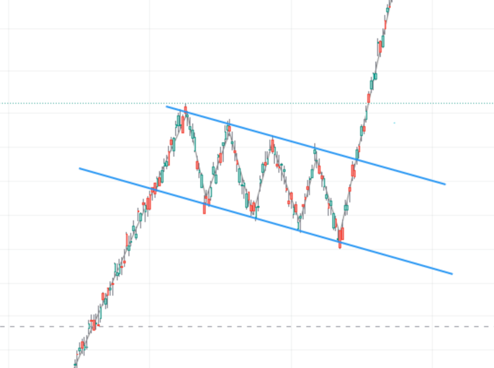
Пример паттерна технического анализа
Паттерн «Бычий флаг»

Slide 5
Сравнение библиотек
Библиотека | Инструменты визуального анализа и индикаторы | Технологии | Поддержка | Лицензия
Lightweight Charts | Нет | TypeScript | Есть | Apache 2.0
Advanced Charts | Есть | TypeScript | Есть | Нет данных. Предоставляется по запросу
Plotty | Только индикаторы | Python, R, JavaScript | Есть | MIT
Go-chart | Только индикаторы | Go | Нет | MIT
TA-Lib | Только индикаторы без визуализации | C++, Python | Есть | BSD

Slide 6
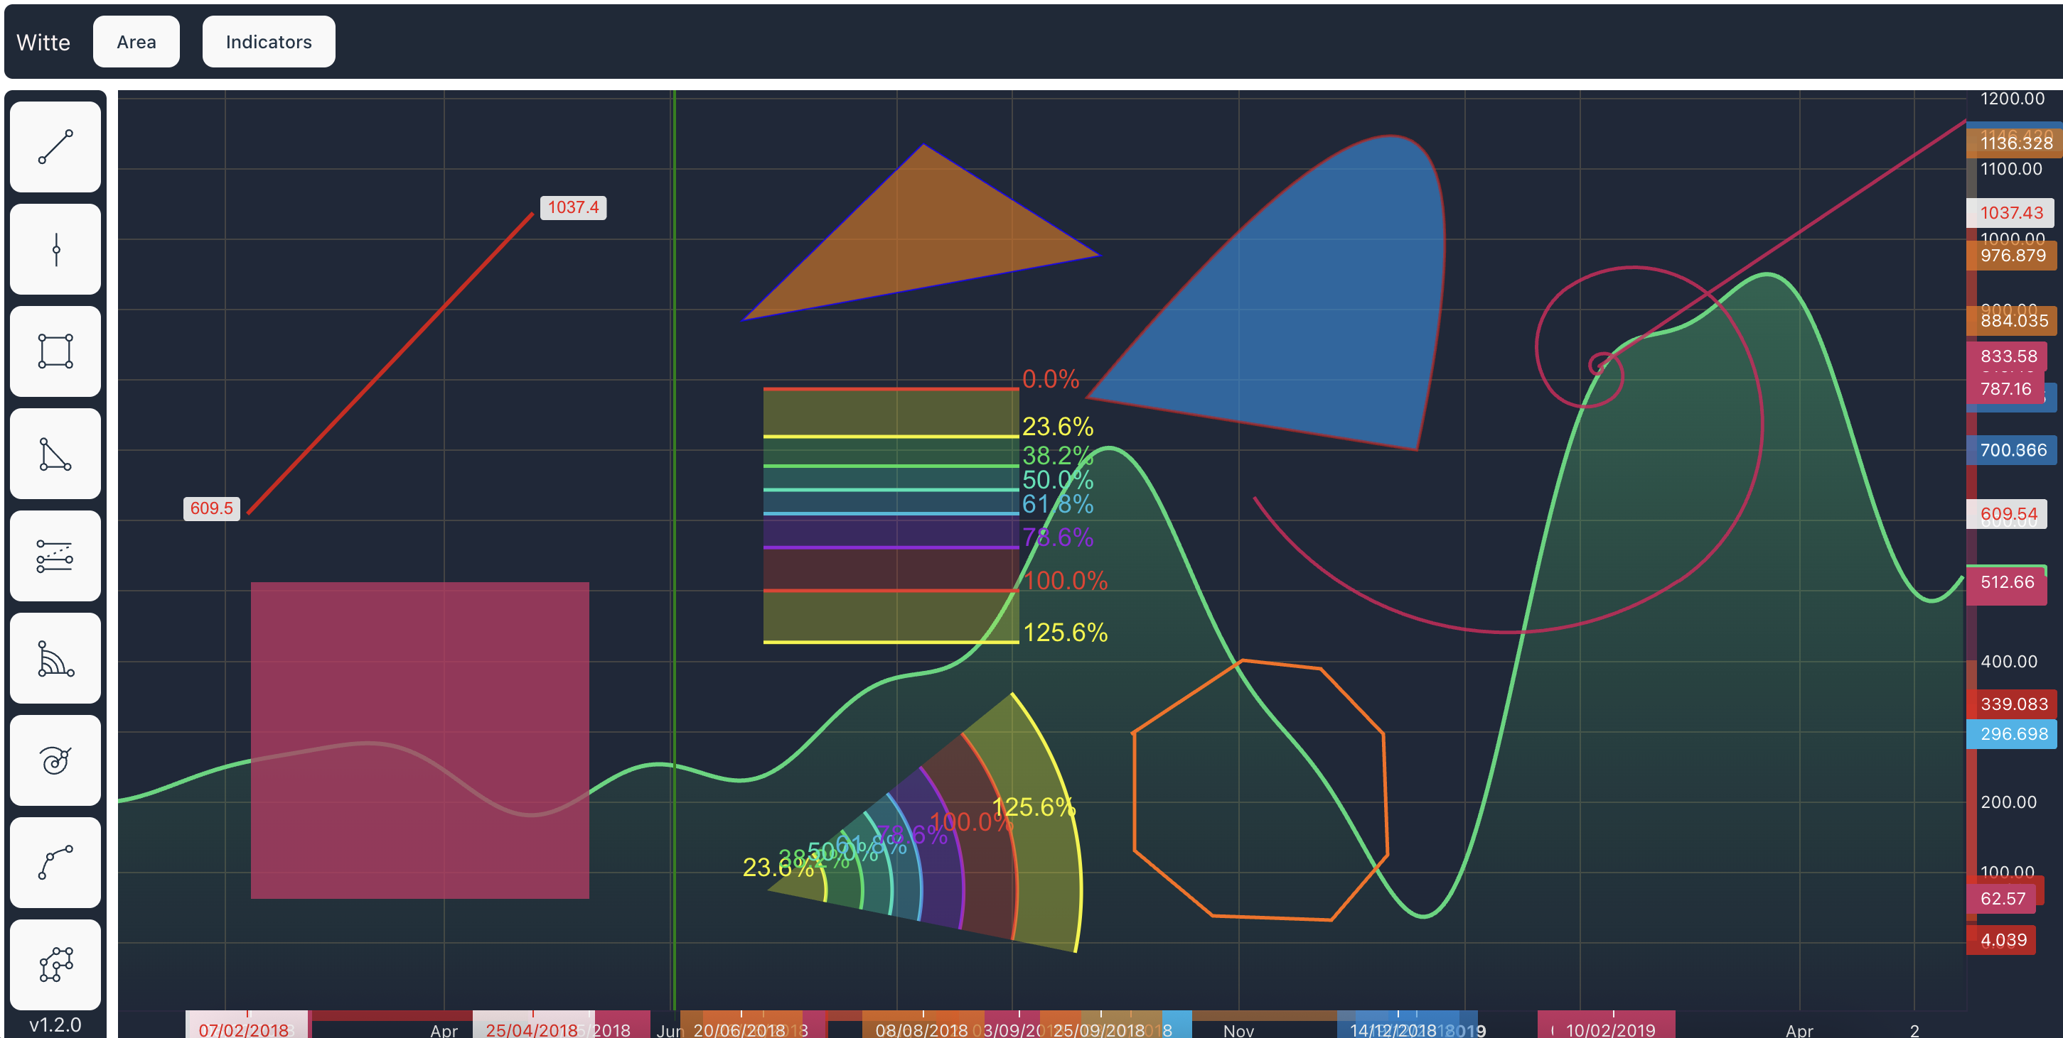
Библиотека interactive-lw-charts-tools

Slide 7
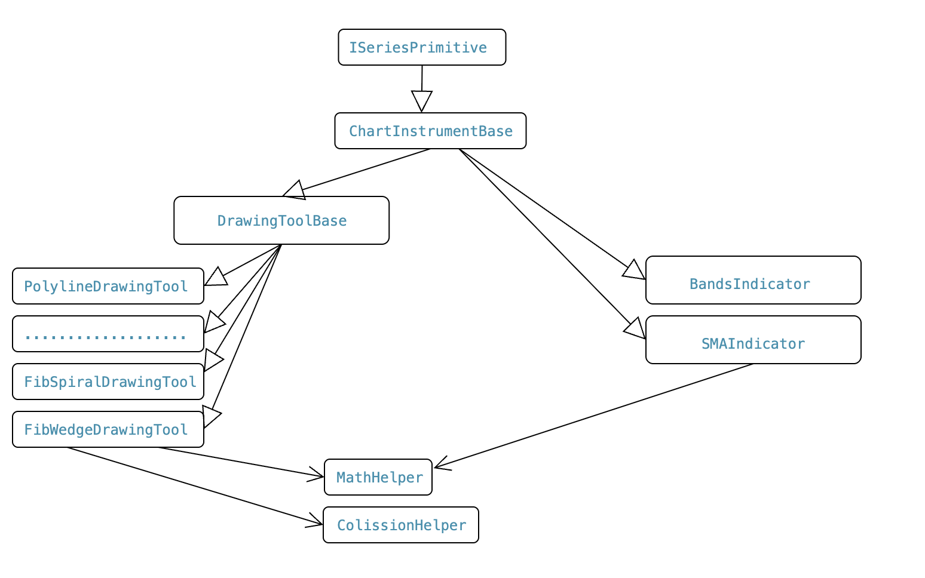




Архитектура

Slide 8
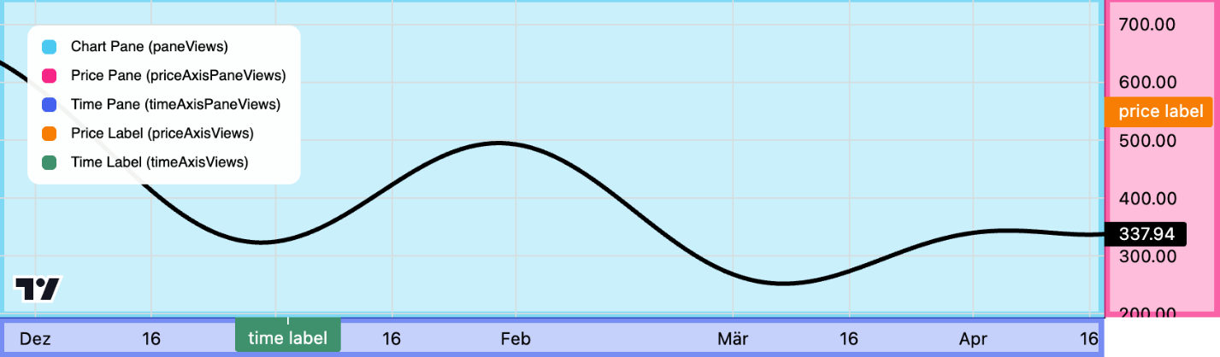
Области рисования на графике

Slide 9
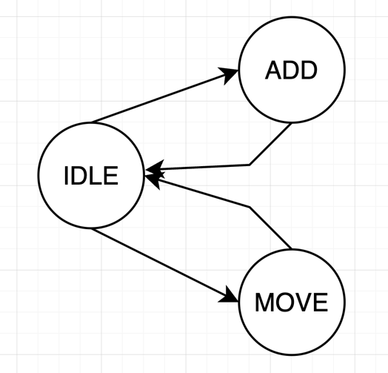
Инструмент рисования как конечный автомат
S0 – неактивное состояние
S1 – добавление нового геометрического примитива
S2 – перемещение на графике одного из существующих геометрических примитивов, относящихся к данному инструменту

Slide 10
Функционал реализованный в инструментах рисования
Подготовка данных для визуализация
Визуализация на CanvasRenderingContext2D
Проверка на коллизию всех геометрических примитивов с точкой координаты мыши на графике

Slide 11
Вспомогательные классы библиотеки
CollisionHelper – функции для проверки коллизий для некоторых сложных геометрических примитивов
MathHelper – функции линейной алгебры, преобразования и аппроксимации

Slide 12
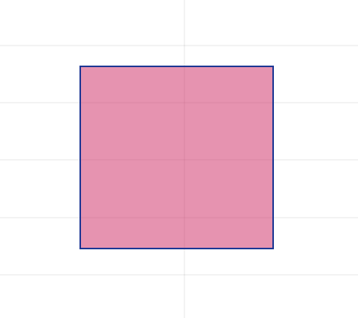
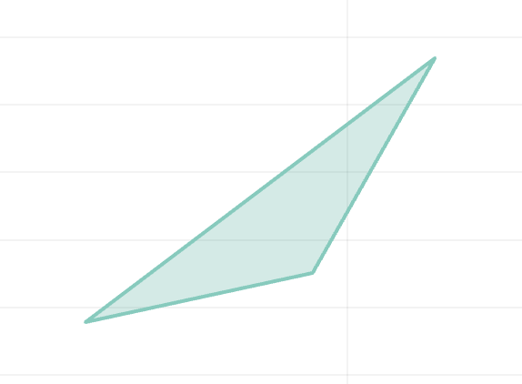
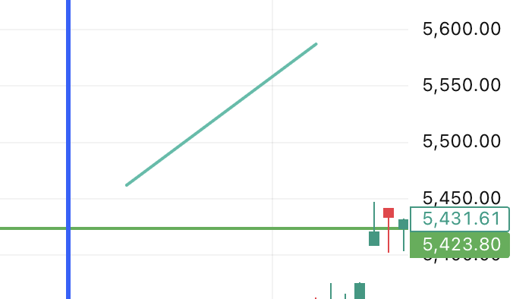
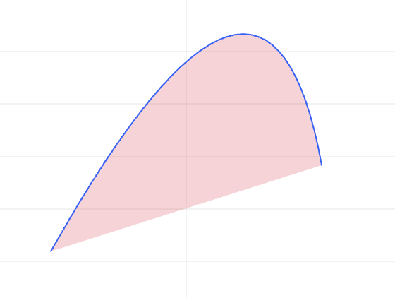
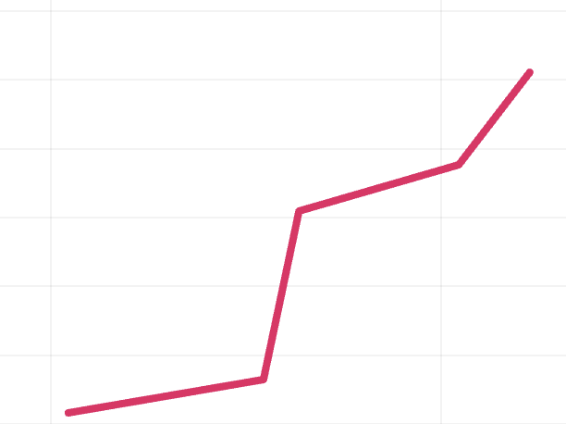
Инструменты рисования в библиотеке
Прямоугольник
Треугольник
Линия Тренда, Горизонтальная линия, Вертикальная линия
Кривая
Ломаная

Slide 13
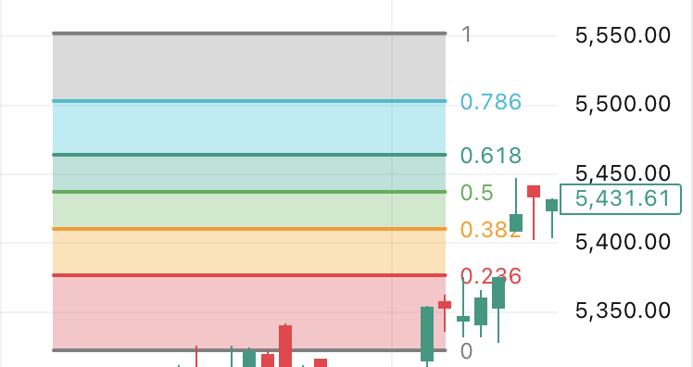
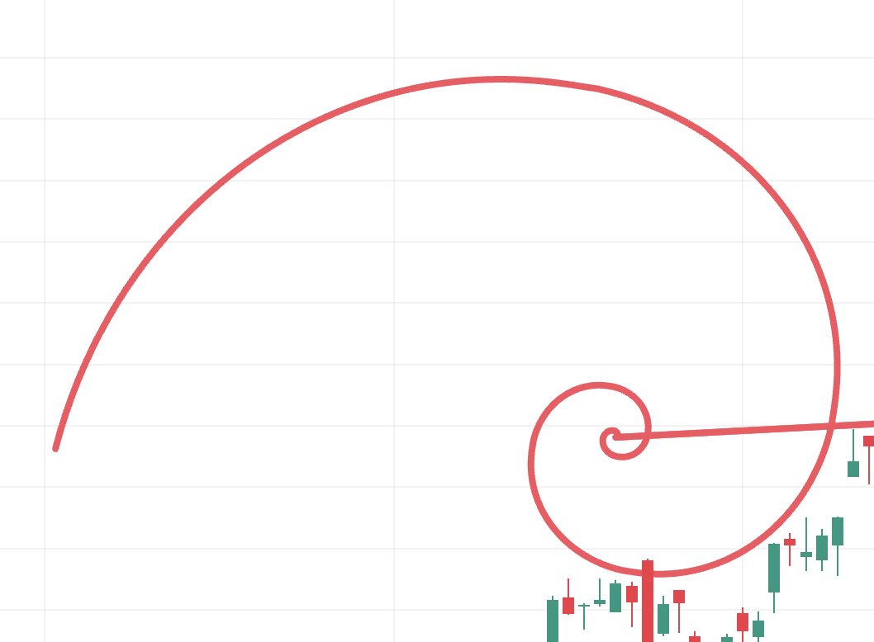
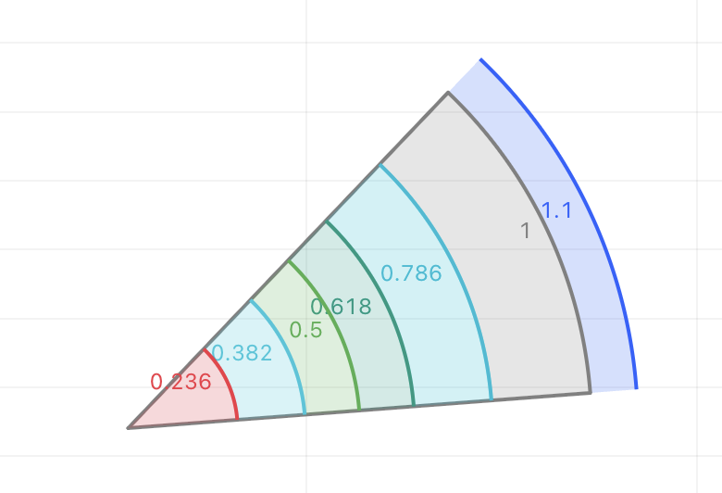
Инструменты рисования в библиотеке
Коррекция Фибоначчи
Спираль Фибоначчи
Клин Фибоначчи

Slide 14
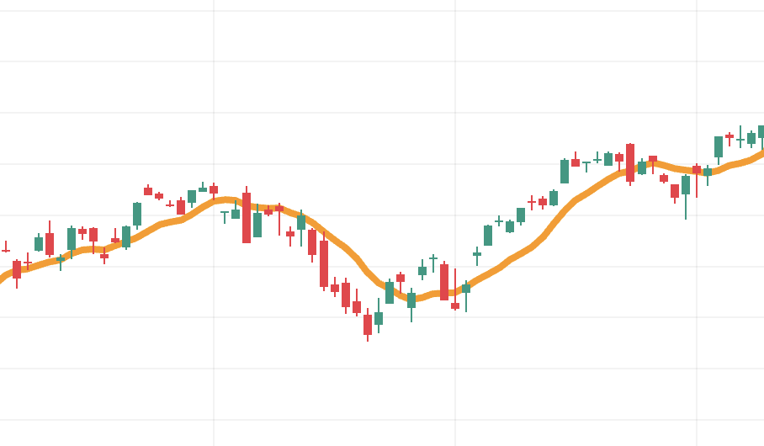
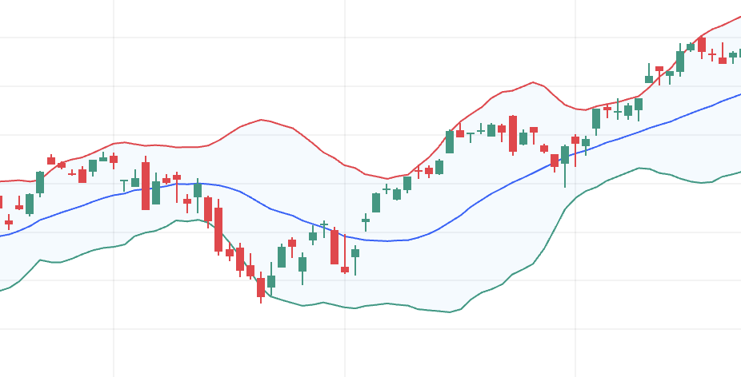
Технические индикаторы
Линии Боллинджера
Скользящее среднее

Slide 15
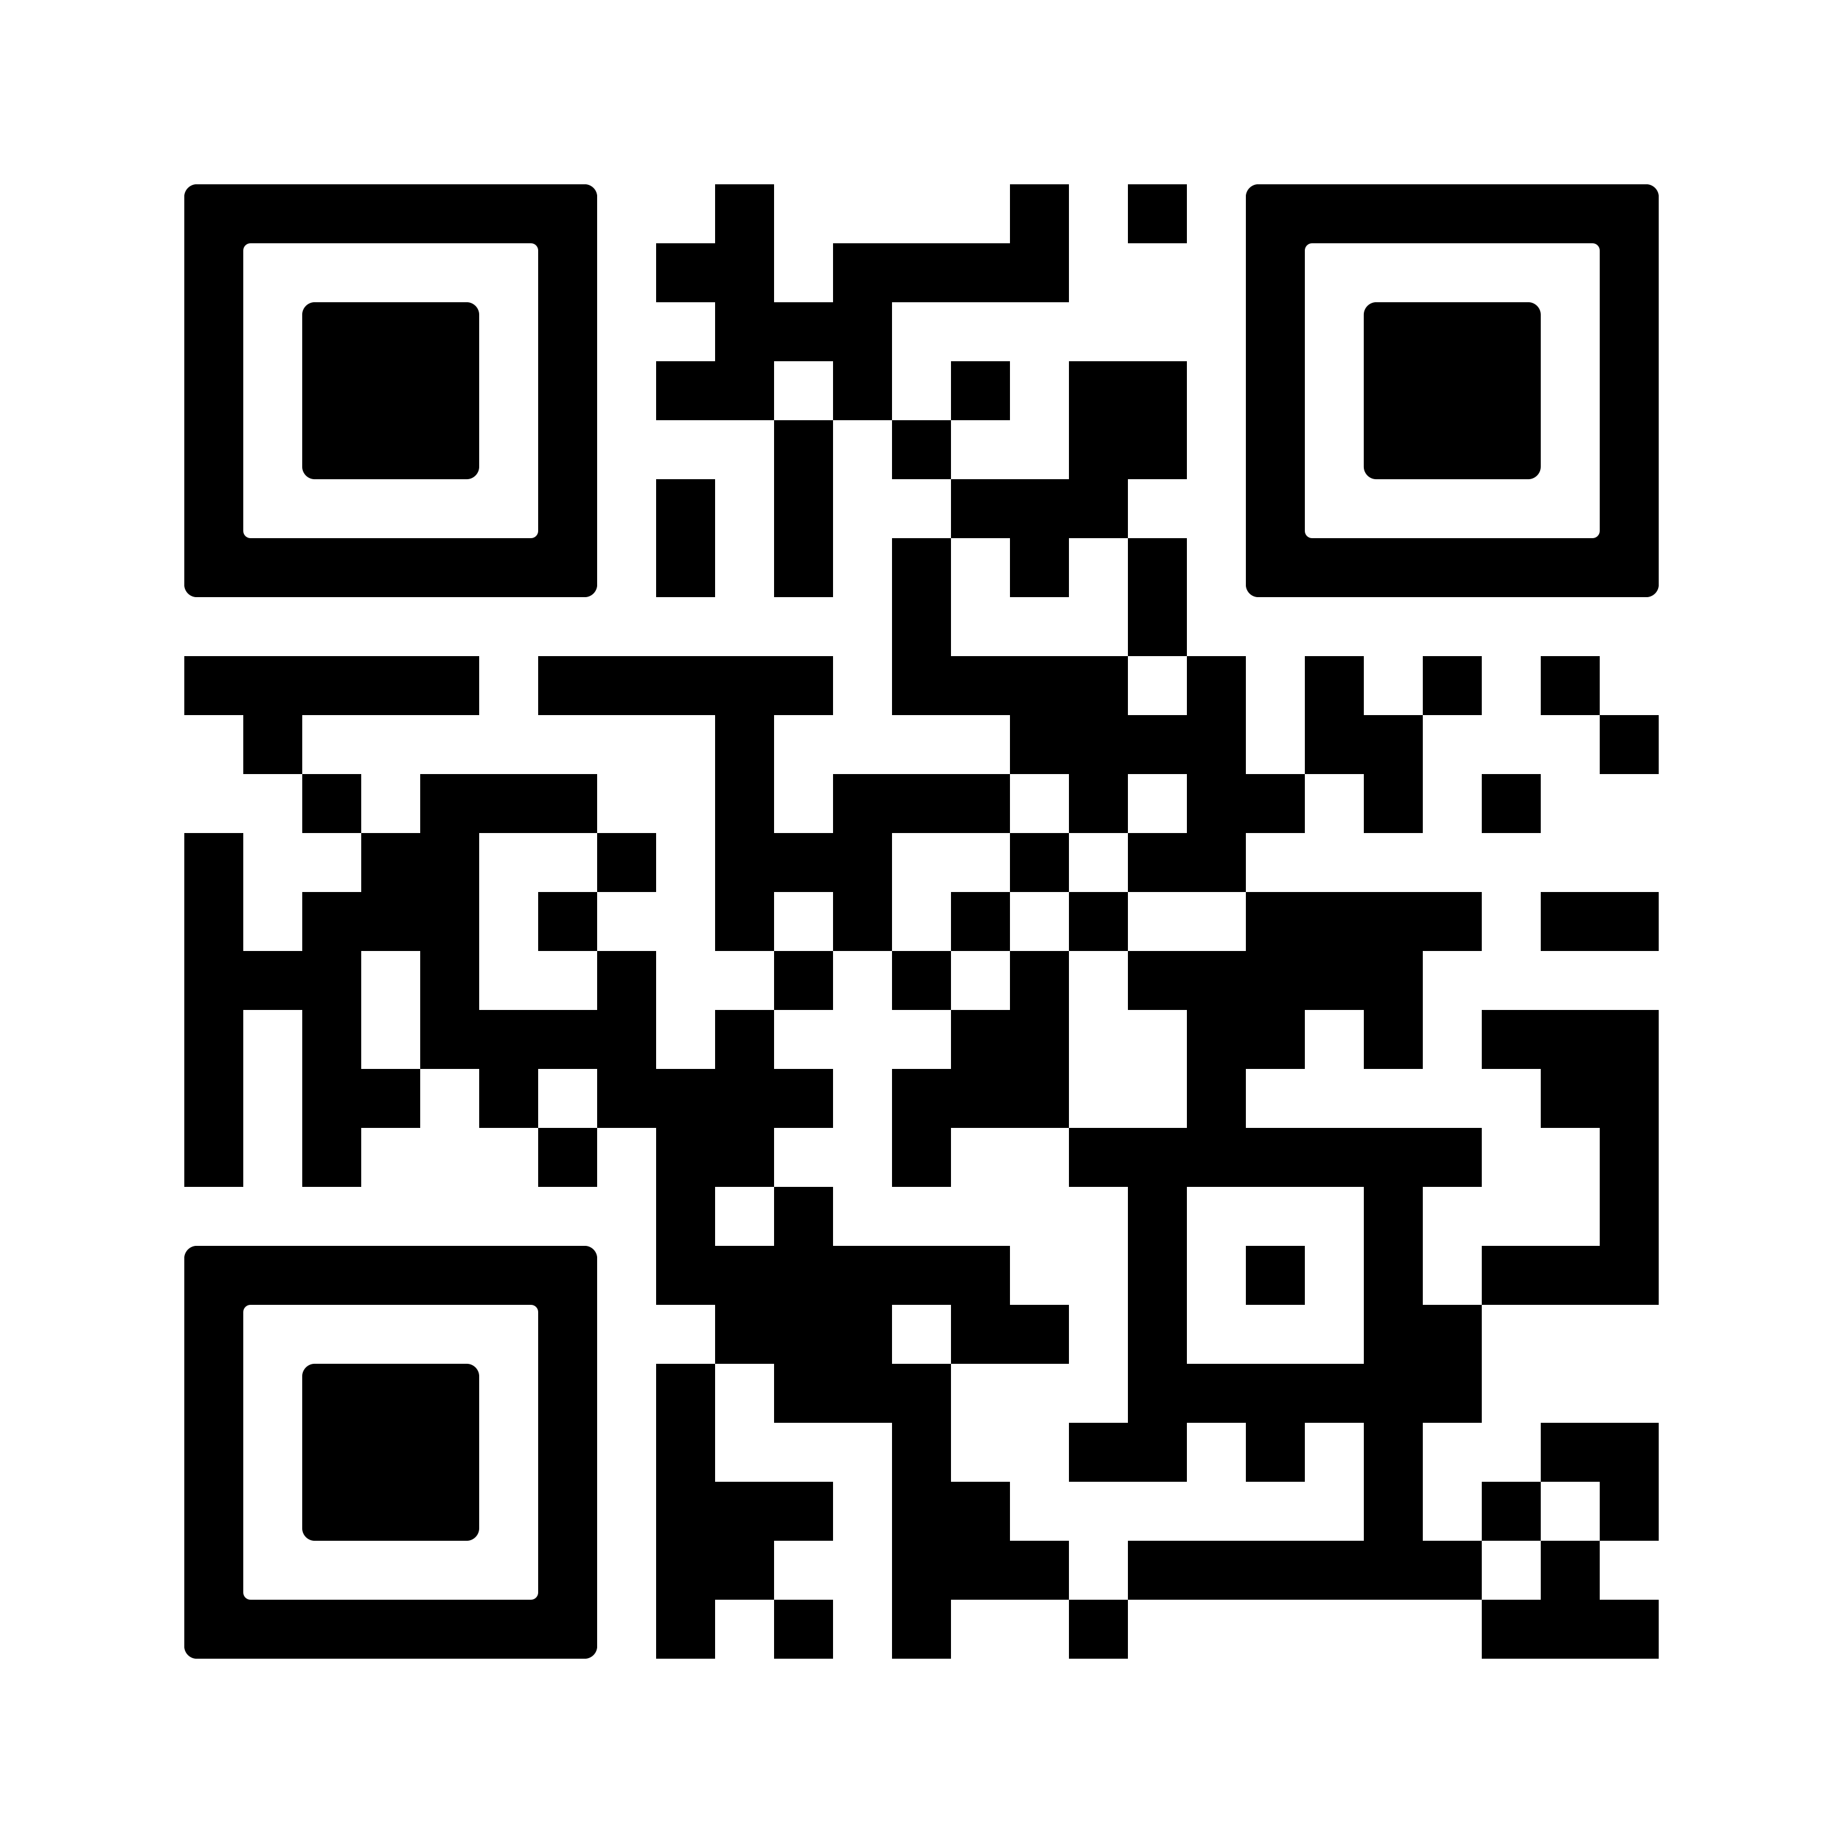
Исходный код библиотеки
interactive-lw-charts-tools

Slide 16
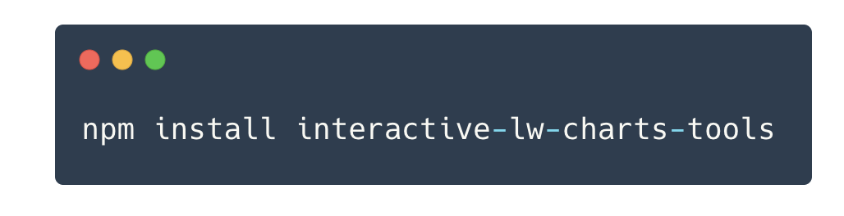
NPM пакет

Slide 17

Исходный код приложения
Witte

Slide 18

Приложение Witte

Slide 19
Полученные результаты
Проведено исследование предметной области и анализ существующих кроссплатформенных библиотек для финансового анализа
Спроектирована и разработана библиотеки, содержащая графические инструменты и индикаторы, востребованные трейдерским сообществом.
Создано демонстрационное приложение и осуществлена публикация библиотеки в NPM

